Slide 1
আজকের ক্লাসে সবাইকে স্বাগত

Slide 2
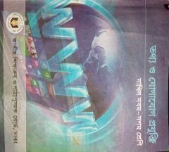
পরিচিতি
শবনম মোস্তারী
সহকারি শিক্ষক (আই সি টি)
শের-ই-বাংলা বালিকা মাধ্যমিক বিদ্যালয়
কলেজ রোড, বরিশাল।
মোবাইল-০১৭১৮৫৬০৪০১
Mail- shobnoma391@gmail.com
তথ্য ও যোগাযোগ প্রযুক্তি
শ্রেণি:- নবম-দশম
অধ্যায়:- 1ম
পাঠ:- ই-গভর্ন্যাস ও বাংলাদেশ
তাং- 04/০5২০২০

Slide 3
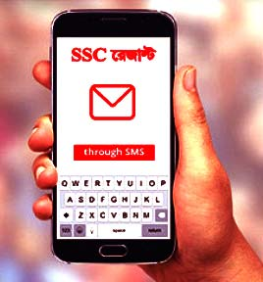
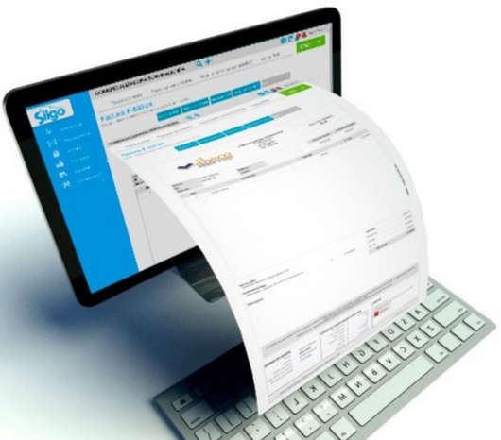
নীচের চিত্র গুলো লক্ষ্য কর চিন্তা করে বলো
কী দেখতে পাচ্ছ?

Slide 4
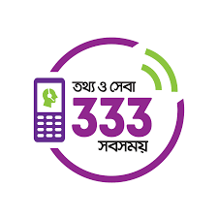
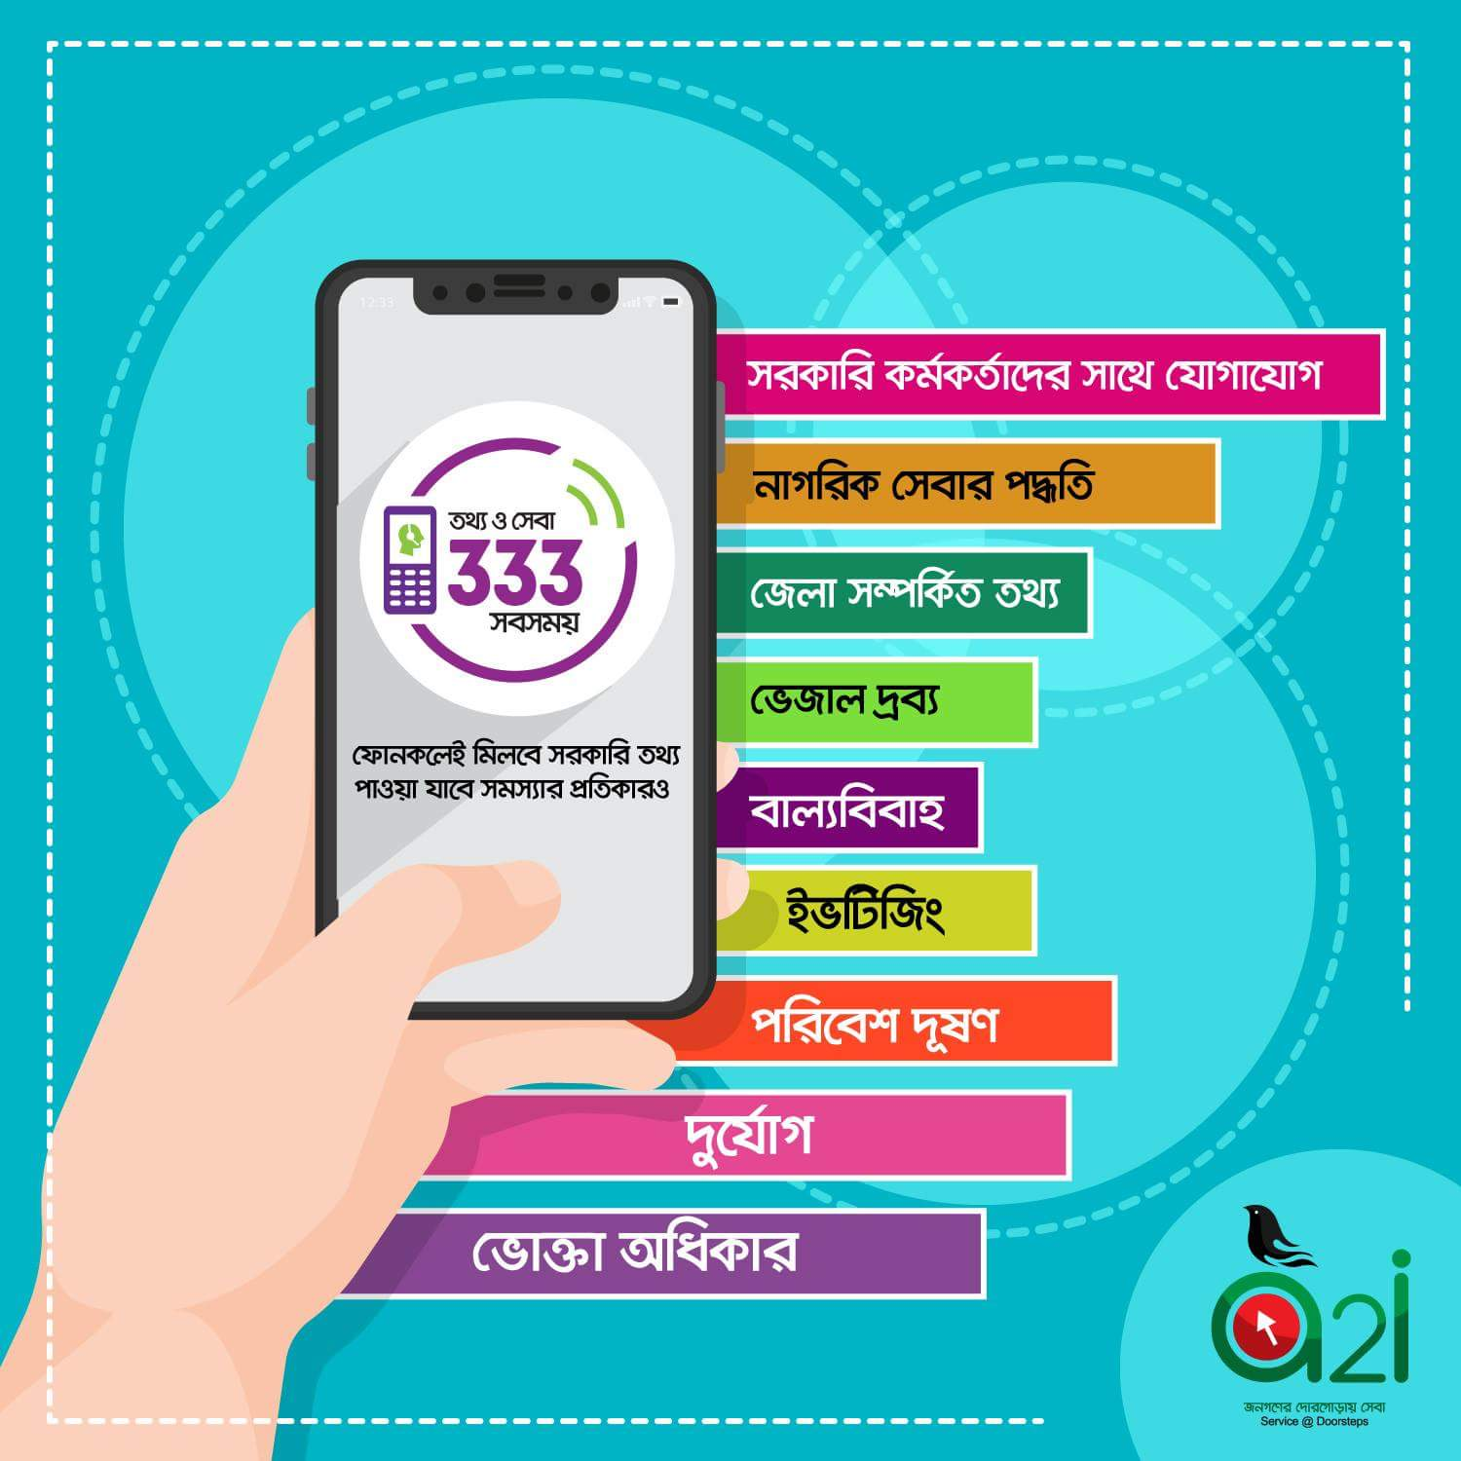
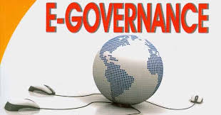
ছবিতে তোমরা কী দেখতে পাচ্ছ?

Slide 5
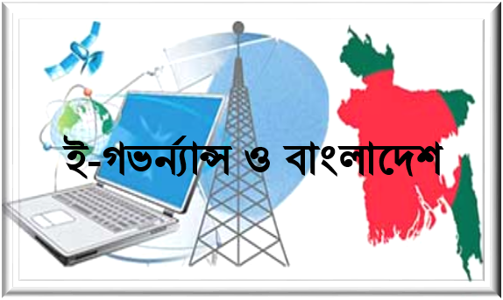
আজকের পাঠর বিষয়…
ই- গভর্ন্যান্স ও বাংলাদেশ

Slide 6
শিখনফল
১। ই- গভর্ন্যান্স কী তা বলতে পারবে;
২। ই- গভর্ন্যান্স এর সুবিধা গুলো উল্লেখ করতে পারবে;
৩। বাংলাদেশে ই- গভর্ন্যান্স এর প্রয়োজনীয়তা ব্যাখ্যা করতে পারবে।
Notes:
গভর্ন্যান্স

Slide 7
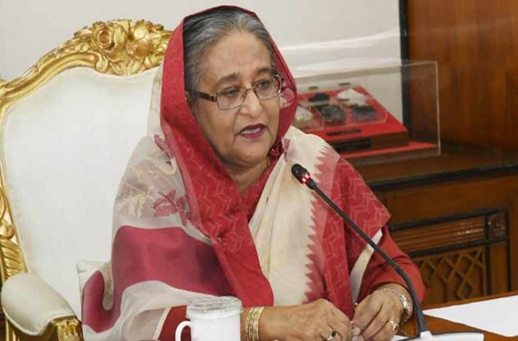

Slide 8
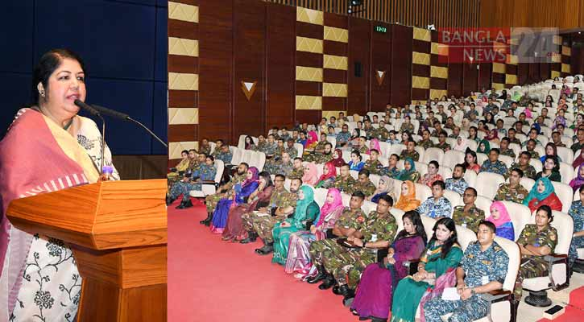
ই- গভর্ন্যান্স
গুড গভর্ন্যান্স বা সু-শাসনের জন্য দরকার স্বচ্ছতা ও জবাবদিহিতা। ডিজিটাল ব্যবস্থা প্রচলনের ফলে সরকারি ব্যবস্থা সমূহকে আধুনিক ও যুগোপযোগী করার পাশাপাশি স্বচ্ছতা ও জবাবদিহিতা নিশ্চিত করা সম্ভব। ফলে নাগরিকের হয়রানির অবসান হয়। শাসন ব্যবস্থায় ইলেকট্রনিক বা ডিজিটাল পদ্ধতির প্রয়োগই হচ্ছে ই- গভর্ন্যান্স।

Slide 9
একক কাজ
ই-গভর্ন্যান্স বলতে কী বুঝ ?

Slide 10
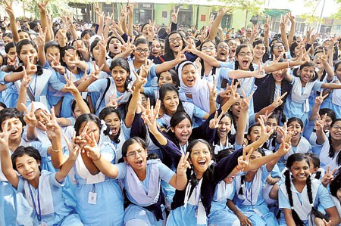
ই- গভর্ন্যান্স হলো এর সুবিধা
পরীক্ষার ফলাফল মোবাইল বা ইন্টারনেট থেকে জানা যায় ,পূর্বে রেজাল্ট জানতে যে বিড়ম্বনা ছিল বর্তমানে তার অবসান হয়েছে।

Slide 11
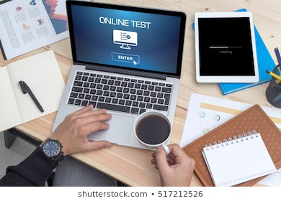
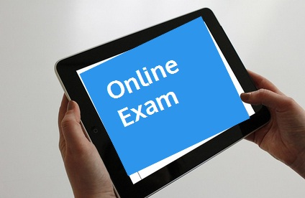
চিত্রে তোমরা কী দেখতে পাচ্ছ?
শিক্ষা প্রতিষ্ঠানে ভর্তির জন্য মোবাইল ফোনে আবেদন করার সুবিধা, প্রার্থীকে ভর্তির আবেদন ফরম আনতে যাওয়া বা জমা দেওয়ার জন্য ঘুরতে হয় না।

Slide 12
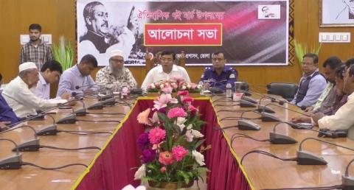
ই-গভর্ন্যান্স এর সুবিধা
জেলা প্রশাসকের কার্যালয়ে সকল সেবা স্বল্প সময়, কম খরচে, ঝামেলাহীন পাওয়ার জন্য চালু হয়েছে ই-সেবা কেন্দ্র। ডিজিটাল করনের ফলে
৮০-৯০ শতাংশ সময় কম লাগছে।

Slide 13
এর সুবিধা
ই-গভর্ন্যান্স
১।আগে কোন সেবা পেতে ২/৩ সপ্তাহ লাগত,এখন ২-৫ দিনের মধ্যে পাওয়া যায়্।
২।ই-গভর্ন্যান্স - চালুর ফলে সরকারী দপ্তর সমূহের মধ্যে আন্ত:সংযোগ বৃদ্ধি পেয়েছে।
৩। কর্মীদের দক্ষতা বেড়েছে, ফলে দ্রুত সেবা দিতে পারছে।
4। এখন এক বছরের কাজ ২৪ ঘস্টায় করা সম্ভব যেমন- ATM সেবা , Mobile সেবা ইত্যাদি নাগরিকরা এখন নিজের সুবিধাজনক সময় কাজ করছে ।

Slide 14
ছবিটিতে কী দেখতে পাচ্ছ?
স্বচ্ছতা ও জবাবদিহিতা বৃদ্ধির জন্য দলিল পর্চা প্রভৃতির নকল প্রদানে সক্ষমতা বৃদ্ধি পেয়েছে।

Slide 15
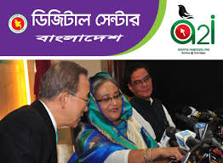
জোড়ায় কাজ
ই-গভর্ন্যান্স এর সুবিধা গুলো খাতায় লিখ।

Slide 16
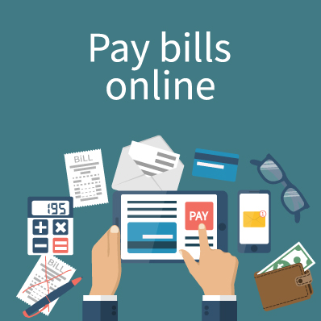
বিল পরিশোধ করা যায় --

Slide 17
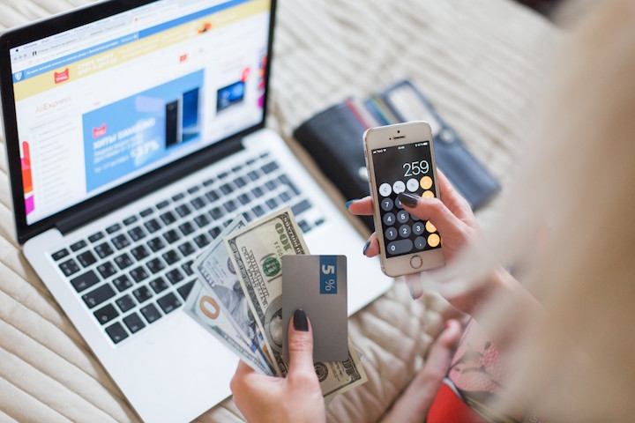
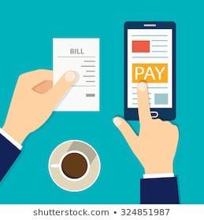
বাংলাদেশের ই-গভর্ন্যান্স- প্ল্যাটফর্ম
ই-গভর্ন্যান্স এর ফলে নাগরিকগন আর একটি হয়রানি থেকে মুক্তি পেয়েছে তা হলো- বিল পরিশোধ--
বিদ্যুৎ,গ্যাস, পানির বিল এখন মোবাইলে,অনলাইনে পরিশোধ করা যায়।

Slide 18
বাংলাদেশের ই-গভর্ন্যান্স
ই-গভর্ন্যান্স এর মূল বিষয় হলো—
১। নাগরিকের জীবন মান উন্নত করা
২। হয়রানিমুক্ত রাখা।

Slide 19
দলগত কাজ
বাংলাদেশে ই-লার্নিং পদ্ধতির ভূমিকা সংক্ষেপে লিখ।

Slide 20
মূল্যায়ন
১। ই-গভর্ন্যান্স বলতে কী বুঝ?
২। ই- গভর্ন্যান্স এর পূর্ণরুপ কী
৩। ই- গভর্ন্যান্স এর সুবিধা গুলো কী কী?

Slide 21
বাড়ীর কাজ
বর্তমানে বাংলাদেশে ই-গভর্ন্যান্স পদ্ধতিই যথার্থ” যুক্তিসহ ব্যাখ্যা করে আনবে।

Slide 22
তোমাদের সবাইকে ধন্যবাদ
তোমাদের সবাইকে ধন্যবাদ

